Slide 1
四字熟語
ら行 い編

Slide 2
四字の熟語
ら行の四字熟語と
その意味を知ろう。

Slide 3
じょう
じょう
じょう
古い事柄を顧みて、新しい事柄を考察すること。
「古」は「故」とも書く。
また、「温故知新（おんこちしん）」ともいう。
【意味】
らん
覧古考新
じょう
じょう
の
こ
の
じょう
じょう
の
の
こう
じょう
じょう
の
の
しん
じょう
じょう
じょう
Notes:
『漢書』叙伝。「覧古」は古い物事を深く思う意、「考新」は新しい事柄を考える意。「古きを覧、新しきを考える」と訓読する。

Slide 4
じょう
じょう
じょう
利益と損害。儲けと損。
手に入れたものと失ったもの。
「利害損得（りがいそんとく）」、
「利害得喪（りがいとくそう）」ともいう。
【意味】
り
利害得失
じょう
じょう
の
がい
の
じょう
じょう
の
の
とく
じょう
じょう
の
の
しつ
じょう
じょう
じょう
Notes:
同義語を重ねて強調した語。

Slide 5
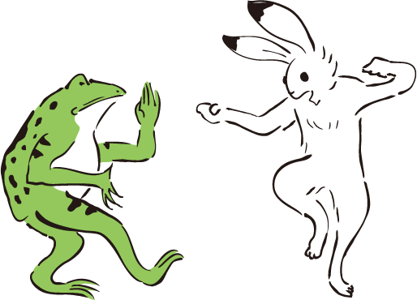
じょう
じょう
じょう
力の限り戦うこと。
また、全力を尽くして努力すること。
「力」は「りょく」とも読む。
【意味】
りき
力戦奮闘
じょう
じょう
の
せん
の
じょう
じょう
の
の
ふん
じょう
じょう
の
の
とう
じょう
じょう
じょう
Notes:
韓非子『外儲説・左上』。「力戦」は全ての力を注いで戦う意。「奮闘」は気力を奮い闘うこと、力いっぱい格闘すること、気持ちを奮い立たせて努力する意。

Slide 6
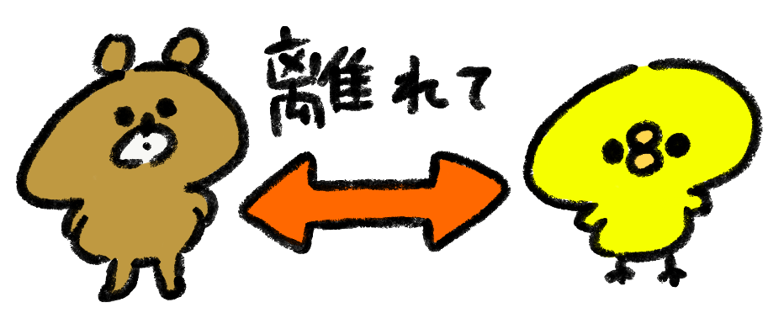
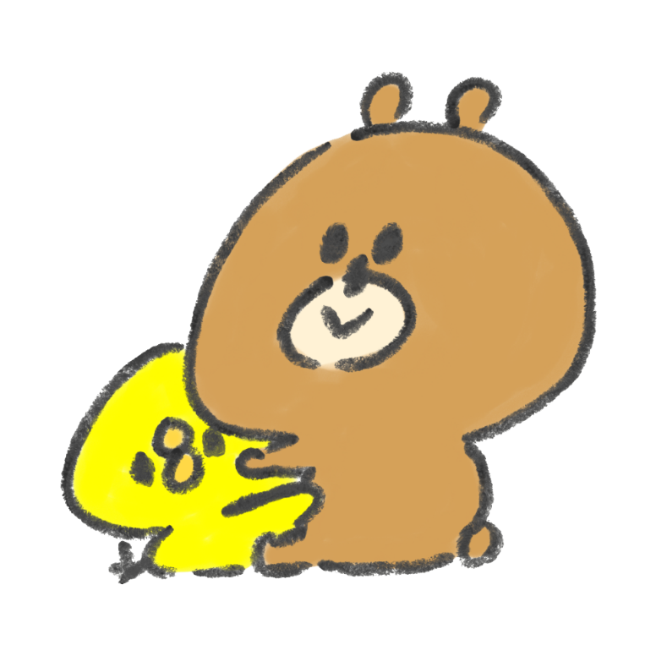
じょう
じょう
じょう
集まっては離れ、離れては集まること。
また、協力したり対立したりすること。
「集」は「聚」とも書く。
「集散離合」、「分合集散」ともいう。
【意味】
り
離合集散
じょう
じょう
の
ごう
の
じょう
じょう
の
の
しゅう
じょう
じょう
の
の
さん
じょう
じょう
じょう
Notes:
協同したり反目したりすること。「離合」は離れることと合わさること。「集散」は集まることと散ること。

Slide 7
じょう
じょう
じょう
自分の利益や幸福を最優先する行動や態度。
己の利害だけを行為の基準として、他人や
社会全般の利害を念頭に置かない考え方。
エゴイズム。
【意味】
り
利己主義
じょう
じょう
の
こ
の
じょう
じょう
の
の
しゅ
じょう
じょう
の
の
ぎ
じょう
じょう
じょう

Slide 8
じょう
じょう
じょう
社会的に高い地位について名声を得ること。
「立身揚名（りっしんようめい）」ともいう。
【意味】
りっ
立身出世
じょう
じょう
の
しん
の
じょう
じょう
の
の
しゅっ
じょう
じょう
の
の
せ
じょう
じょう
じょう
Notes:
同義語を重ねて強調した語。

Slide 9
じょう
じょう
じょう
物事の「善と悪」や「正と不正」のこと。
道理に適っていることと外れていること。
「是非曲直（ぜひきょくちょく）」ともいう。
【意味】
り
理非曲直
じょう
じょう
の
ひ
の
じょう
じょう
の
の
きょく
じょう
じょう
の
の
ちょく
じょう
じょう
じょう
Notes:
「理非」は道理とそうでないこと、「曲直」は曲がったこととまっすぐなことの意。

Slide 10
じょう
じょう
じょう
交渉などで事がうまく運ぶようにするため、
表に出ない形で様々な対策を講じたり
作戦を行うこと。
【意味】
り
裏面工作
じょう
じょう
の
めん
の
じょう
じょう
の
の
こう
じょう
じょう
の
の
さく
じょう
じょう
じょう

Slide 11
じょう
じょう
じょう
始めは勢いがよく盛んであるが、終わりに
近づくにつれ衰えてしまうこと。
「りょうとうだび」とも読む。
【意味】
りゅう
竜頭蛇尾
じょう
じょう
の
とう
の
じょう
じょう
の
の
だ
じょう
じょう
の
の
び
じょう
じょう
じょう
Notes:
『景德傳燈録』。頭は竜のように立派だが、尻尾は蛇のように細いことから。

Slide 12
じょう
じょう
じょう
穀物の一粒一粒は、農民の苦労と努力の賜
であること。
物事を成し遂げるために、少しずつ努力を
重ねて苦労すること。
「粒粒皆辛苦」を省略した言葉。
「粒々辛苦」とも書く。
【意味】
りゅう
粒粒辛苦
じょう
じょう
の
りゅう
の
じょう
じょう
の
の
しん
じょう
じょう
の
の
く
じょう
じょう
じょう
Notes:
李紳『憫農』

Slide 13
じょう
じょう
じょう
よく効く薬は苦くて飲みにくい。
ためになる厳しい忠告や批判は耳に痛く
聞き入れづらいということ。
良薬口に苦し。
「忠言逆耳（ちゅうげんぎゃくじ）」とも。
【意味】
りょう
良薬苦口
じょう
じょう
の
やく
の
じょう
じょう
の
の
く
じょう
じょう
の
の
こう
じょう
じょう
じょう
Notes:
韓非子『外儲説・左上』

Slide 14
じょう
じょう
じょう
文章や話、思考などが道理に合い論理的で
整っていること。
「順理成章（じゅんりせいしょう）」ともいう。
【意味】
り
理路整然
じょう
じょう
の
ろ
の
じょう
じょう
の
の
せい
じょう
じょう
の
の
ぜん
じょう
じょう
じょう
理路整然

Slide 15
じょう
じょう
じょう
願いを叶える為には、望むだけではなく、
有効な方法を考えて行うべきだということ。
「羨魚結網（せんぎょけつもう）」、
「臨淵之羨（りんえんのせん）」、
「臨河羨魚（りんがせんぎょ）」ともいう。
【意味】
りん
臨淵羨魚
じょう
じょう
の
えん
の
じょう
じょう
の
の
せん
じょう
じょう
の
の
ぎょ
じょう
じょう
じょう
Notes:
『漢書』董仲舒伝。魚が欲しければ水辺で願うだけではなく、家に帰って網を編んだほうが良いという意。「淵に臨みて、魚を羨む」と訓読する。

Slide 16
じょう
じょう
じょう
その場の状況や環境に合わせて、柔軟に対応を
変えたり適切な手段を取ること。
「随機応変（ずいきおうへん）」、
「量体裁衣（りょうたいさいい）」ともいう。
【意味】
りん
臨機応変
じょう
じょう
の
き
の
じょう
じょう
の
の
おう
じょう
じょう
の
の
へん
じょう
じょう
じょう
Notes:
『南史』梁宗室伝。「臨機」は時と場合に応じて適切な手段をとる意、「応変」は変化に応じた処置をする意。「機に臨み変に応ず」と訓読する。

Slide 17
じょう
じょう
じょう
非常に不安定で極めて危険な状態の例え。
「危」は、「あやうき」とも読む。
また、「一縷千鈞（いちるせんきん）」、
「一髪千鈞（いっぱつせんきん）」、
「重卵之危（ちょうらんのき）」ともいう。
【意味】
るい
累卵之危
じょう
じょう
の
らん
の
じょう
じょう
の
の
の
じょう
じょう
の
の
き
じょう
じょう
じょう
Notes:
積み重ねた卵のように不安定で崩れやすい意から。危うきこと累卵の如し。

Slide 18
じょう
じょう
じょう
大事な場面で、声を張り上げること。
【意味】
れい
励声一番
じょう
じょう
の
せい
の
じょう
じょう
の
の
いち
じょう
じょう
の
の
ばん
じょう
じょう
じょう
Notes:
「励声」は大きな声を出す、「一番」は最初や此処一番の意。

Slide 19
じょう
じょう
じょう
何事にも動じず、落ち着いていること。
「沈着冷静」ともいう。
【意味】
れい
冷静沈着
じょう
じょう
の
せい
の
じょう
じょう
の
の
ちん
じょう
じょう
の
の
ちゃく
じょう
じょう
じょう

Slide 20
じょう
じょう
じょう
年老いても気力が充実していること。
【意味】
ろう
老気横秋
じょう
じょう
の
き
の
じょう
じょう
の
の
おう
じょう
じょう
の
の
しゅう
じょう
じょう
じょう
Notes:
「老気」は老練の気概、「横秋」は秋空を霧が覆うという意、満ち溢れていることの例え。老人や古参者が横柄な態度で振舞うこと、また分不相応に老練ぶるという否定的な意味もある。

Slide 21
じょう
じょう
じょう
人の寿命に老若の定めは無いこと。死に歳は無関係であり、予見できないということ。
【意味】
ろう
老少不定
じょう
じょう
の
しょう
の
じょう
じょう
の
の
ふ
じょう
じょう
の
の
じょう
じょう
じょう
じょう
Notes:
『觀心略要集』。「少」は若い、または若者の意。「不定」は一定ではない、決まった法則や規則がないこと人生の無常をいう仏教用語。

Slide 22
じょう
じょう
じょう
経験が豊富で、人格・知識・技能などが
十分に熟練していること。
【意味】
ろう
老成円熟
じょう
じょう
の
せい
の
じょう
じょう
の
の
えん
じょう
じょう
の
の
じゅく
じょう
じょう
じょう
Notes:
「老成」は十分な経験と技能があること、物事に長けている意。「円熟」は技術や人格が立派であること。

Slide 23
じょう
じょう
じょう
自由を奪われ自分の好きなように生きることが出来ない境遇の例え。
籠の中の鳥と檻の中の猿。
「檻猿籠鳥（かんえんろうちょう）」、
「池魚籠鳥（ちぎょろうちょう）」ともいう。
【意味】
ろう
籠鳥檻猿
じょう
じょう
の
ちょう
の
じょう
じょう
の
の
かん
じょう
じょう
の
の
えん
じょう
じょう
じょう
Notes:
白居易「山中与元九書因題書後」。白居易と元稹を比喩して言ったもの。

Slide 24
じょう
じょう
じょう
必要以上に世話を焼くこと。過度の親切。
老婆心。
【意味】
ろう
老婆心切
じょう
じょう
の
ば
の
じょう
じょう
の
の
しん
じょう
じょう
の
の
せつ
じょう
じょう
じょう

Slide 25
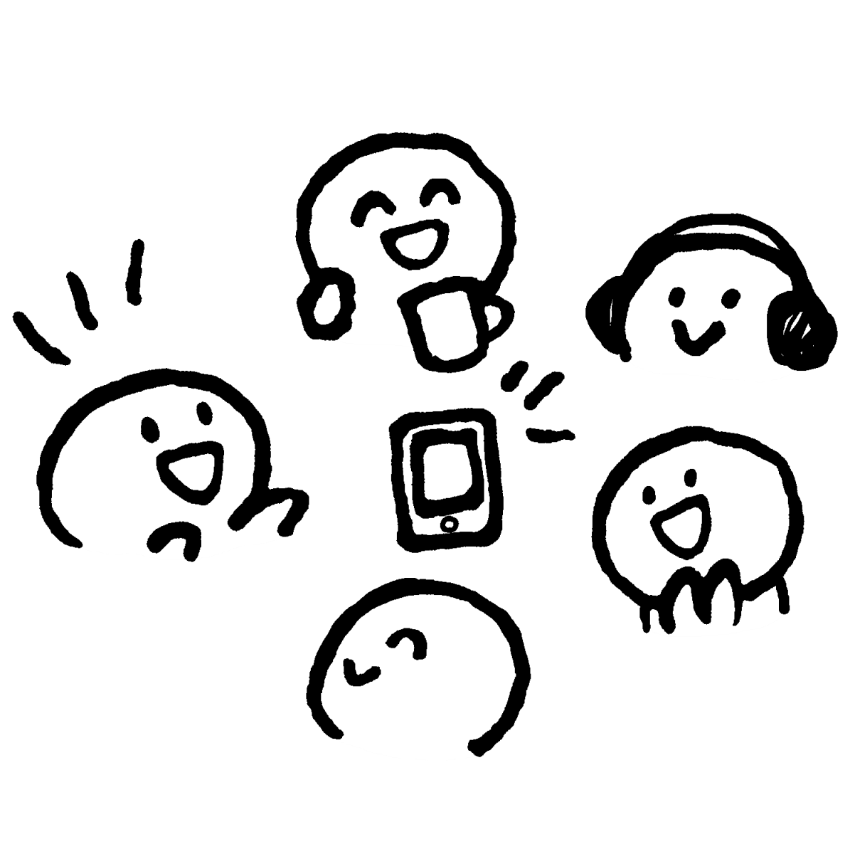
じょう
じょう
じょう
囲炉裏や煖炉の側でするような気軽な会話や
世間話、よもやま話。
また、くつろいだお喋りのこと。
【意味】
ろ
炉辺談話
じょう
じょう
の
へん
の
じょう
じょう
の
の
だん
じょう
じょう
の
の
わ
じょう
じょう
じょう

Slide 26
じょう
じょう
じょう
議論や主張などの内容が分かりやすいこと。
文章などの主旨･要旨の筋道がきちんと通っていて分かりやすいこと。
【意味】
ろん
論旨明快
じょう
じょう
の
し
の
じょう
じょう
の
の
めい
じょう
じょう
の
の
かい
じょう
じょう
じょう
論旨明快
Notes:
「論旨明解（ろんしめいかい）」、「論旨明瞭（ろんしめいりょう）」ともいう。「論旨」は議論や主張の要点・主旨。「明快」は筋道がはっきりしている意。

